Slide 1


Venerdì 29 luglio 2011
Conferenza – Stampa
LA BATTAGLIA DI CANNE
2227° ANNIVERSARIO
216 avanti Cristo - 2011

Slide 2
CANNE DELLA BATTAGLIA
VELENI E VERGOGNE:
ZERO IN CONDOTTA ALLA POLITICA
OVVERO …
COME DECLASSARE
UN SITO CELEBRE
IN TUTTO IL MONDO
2010-2011
IL DIARIO DI UN ANNO SCANDALOSO

Slide 3
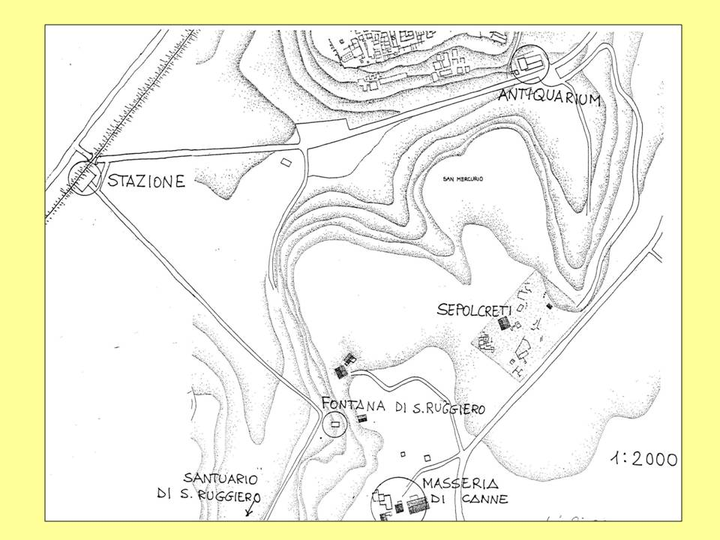

Slide 4


Slide 5
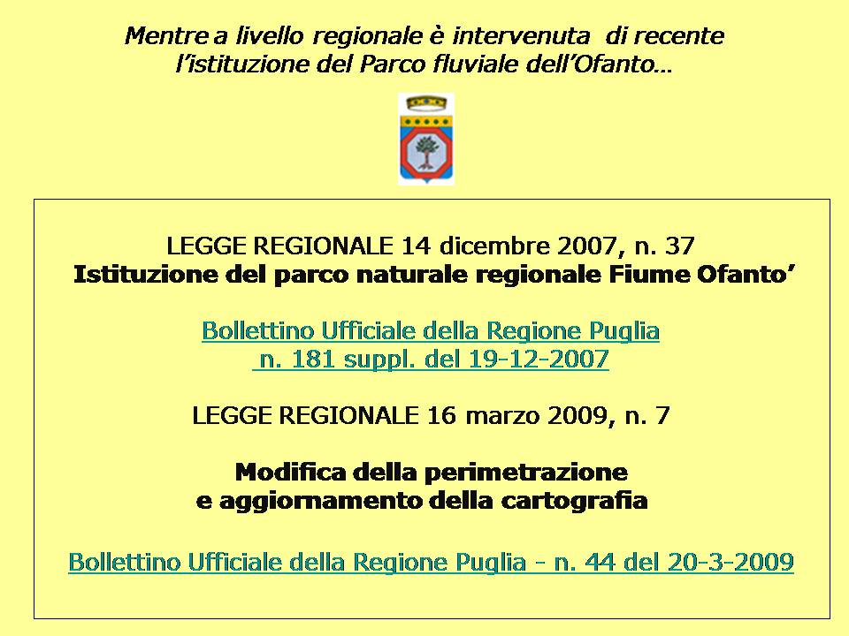

Slide 6
Ve lo ricordate…
un anno fa?

Slide 7
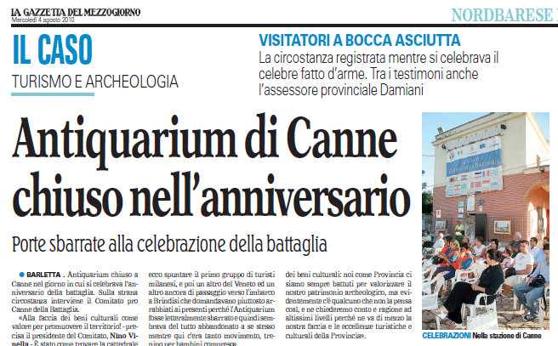

Slide 8
Ma dopo
è andata
anche peggio…

Slide 9
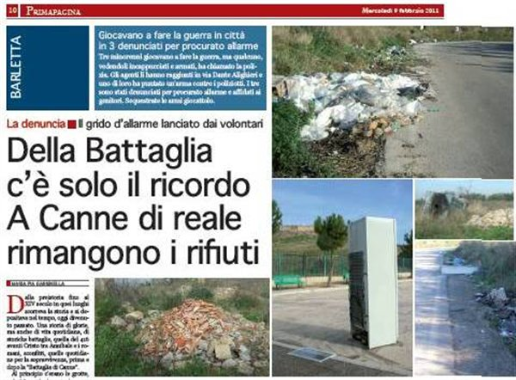

Slide 10
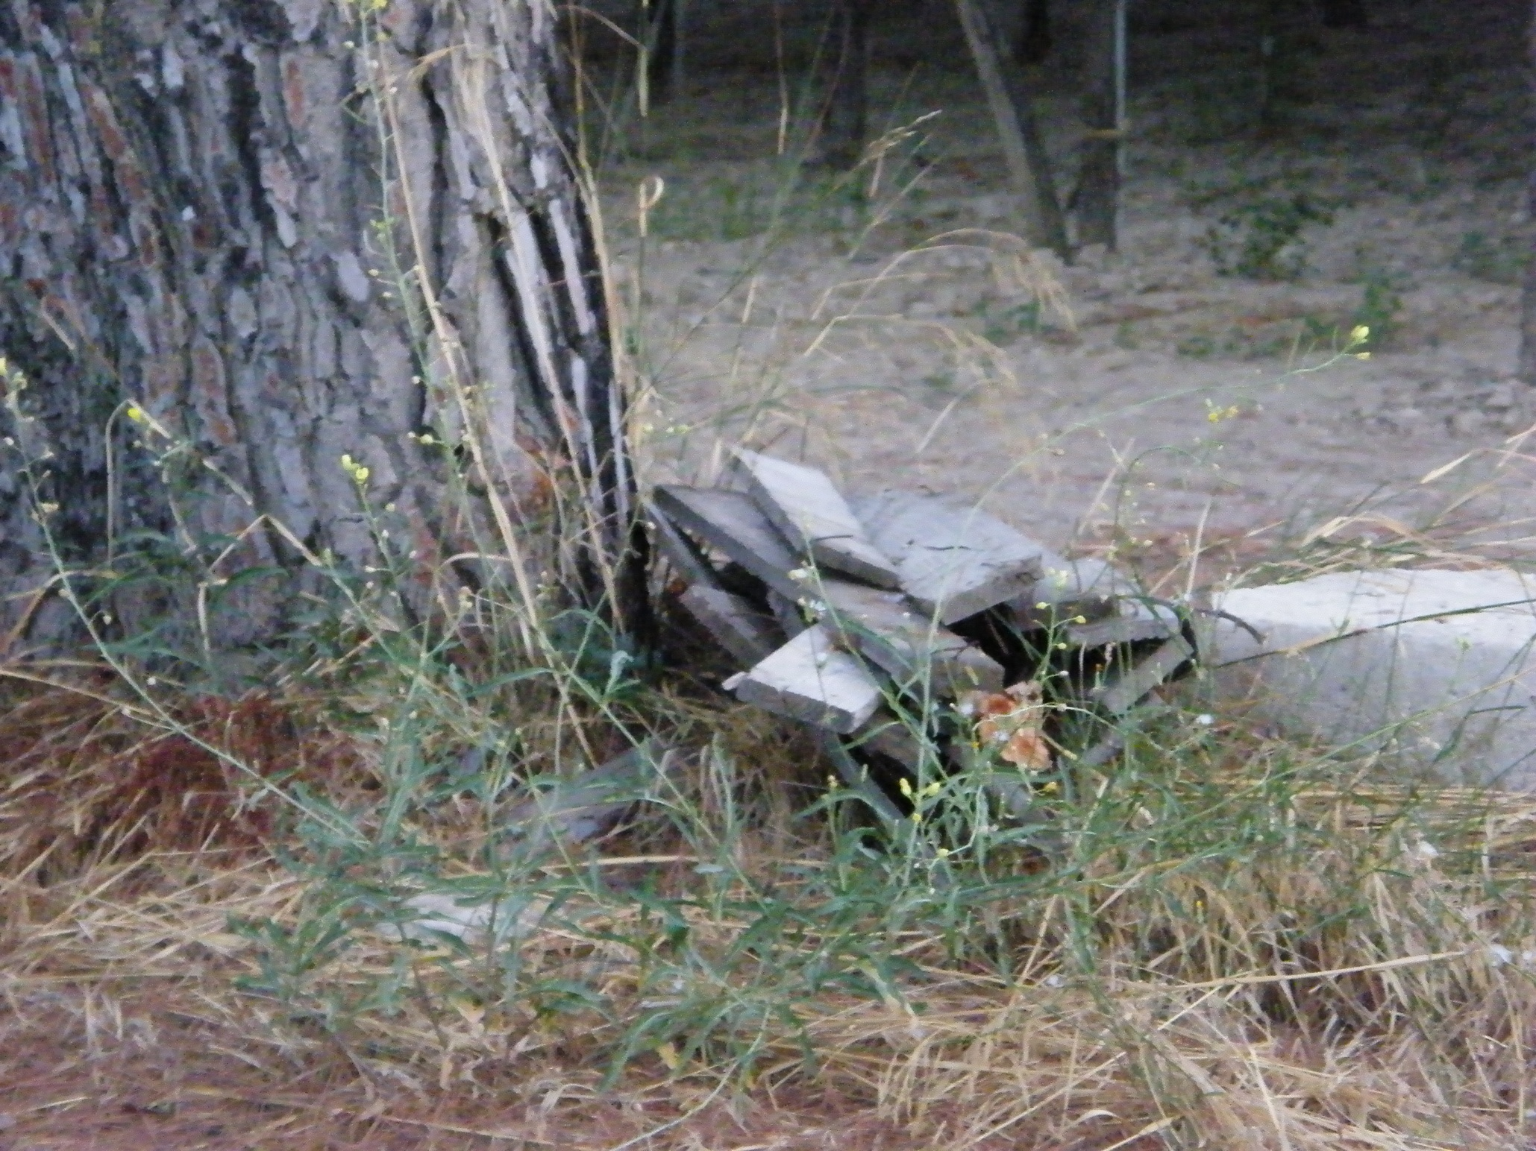

Slide 11
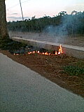

Slide 12
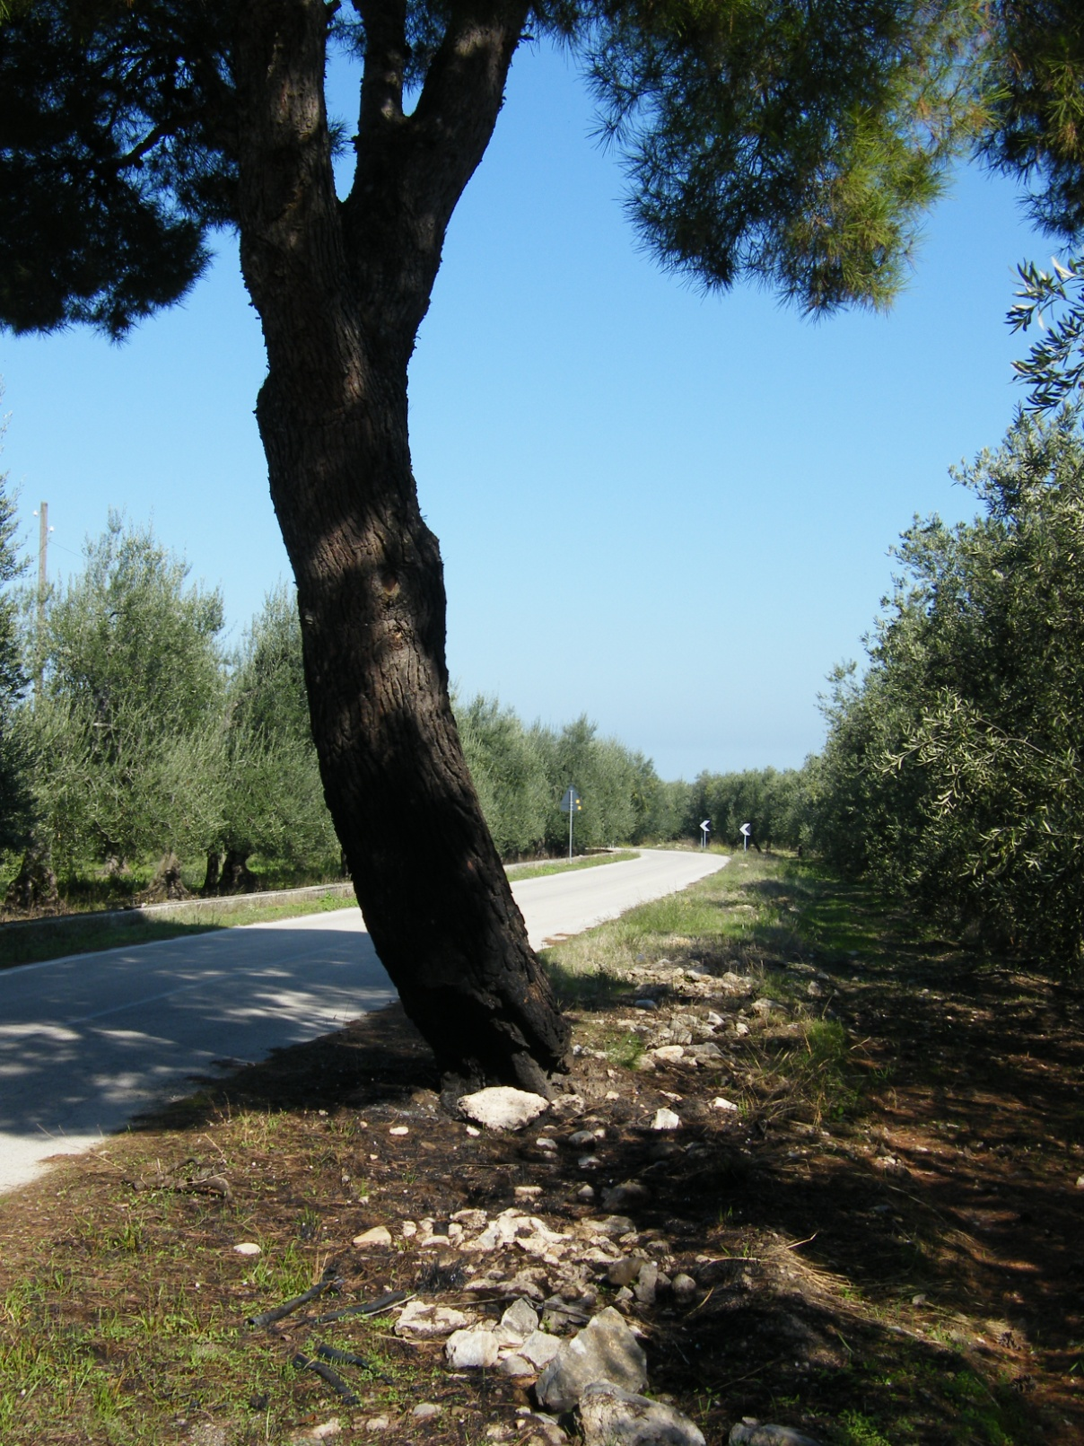

Slide 13
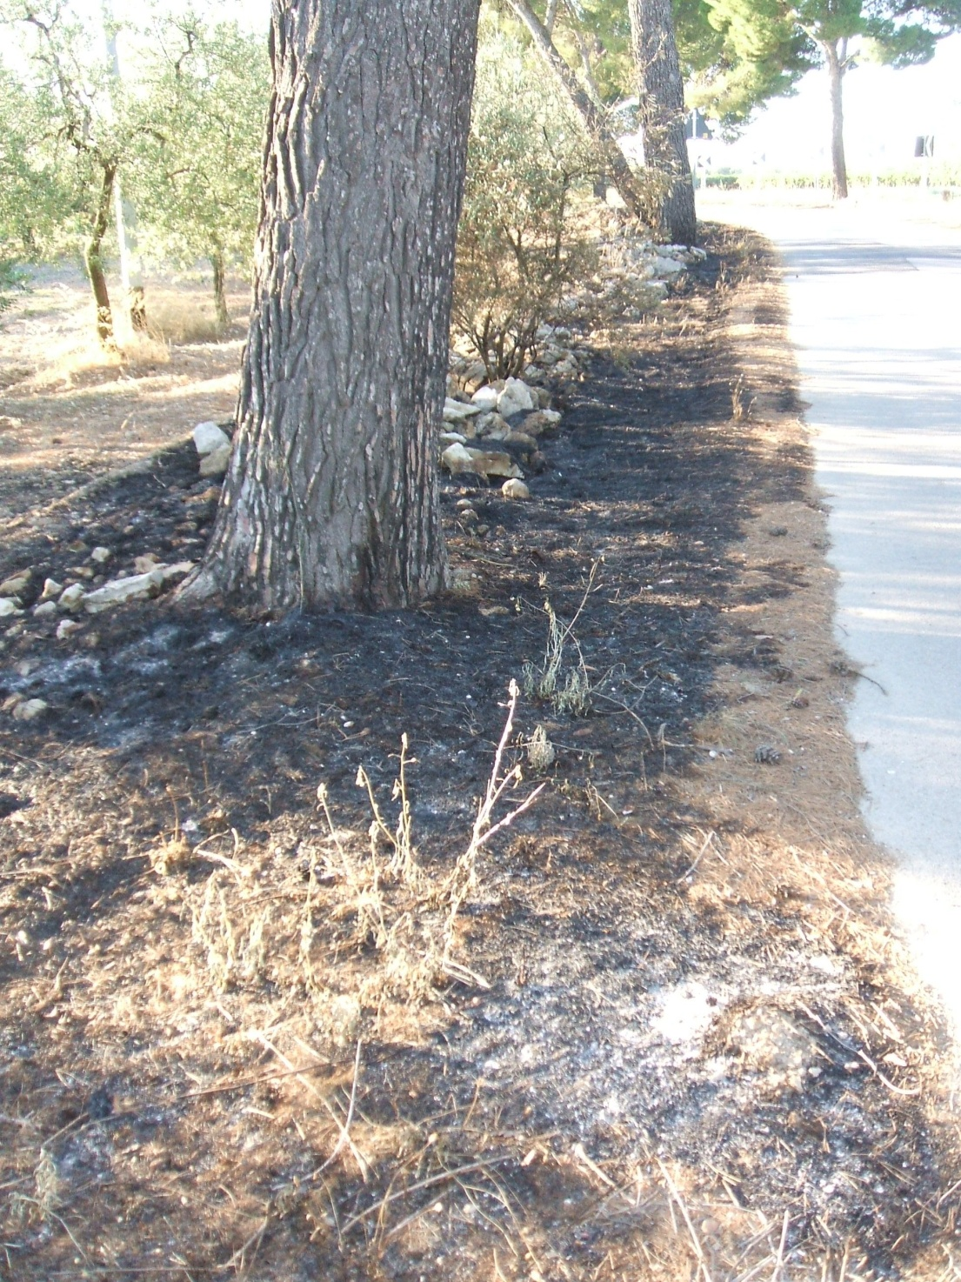

Slide 14
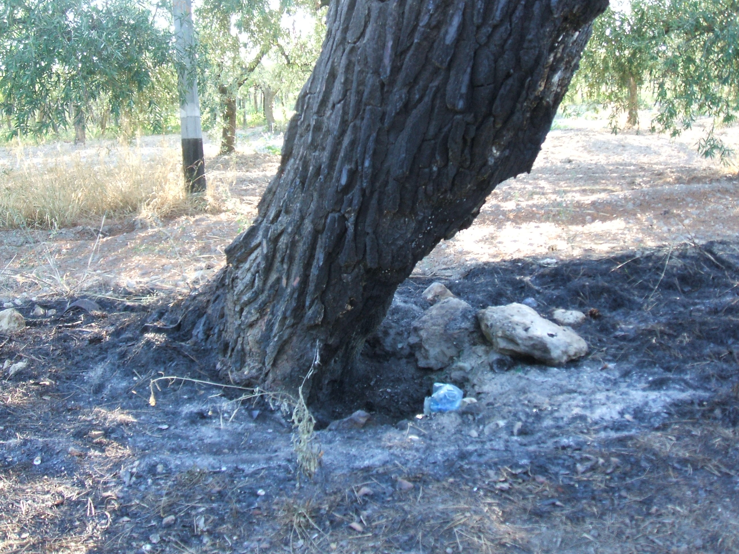

Slide 15


Slide 16


Slide 17


Slide 18


Slide 19


Slide 20


Slide 21
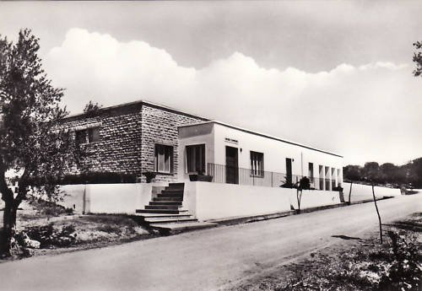

Slide 22
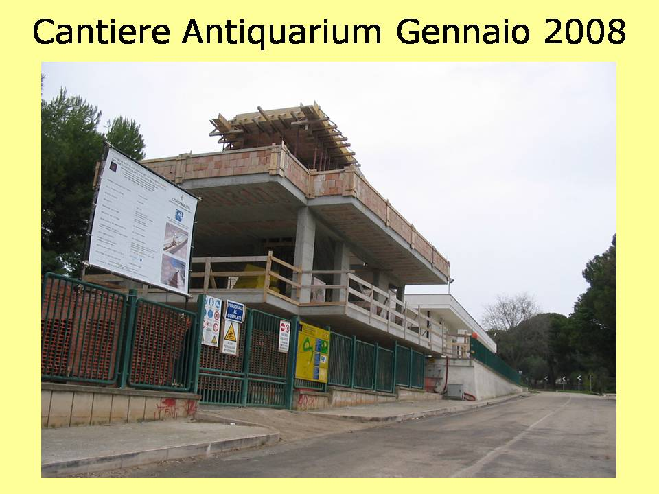

Slide 23
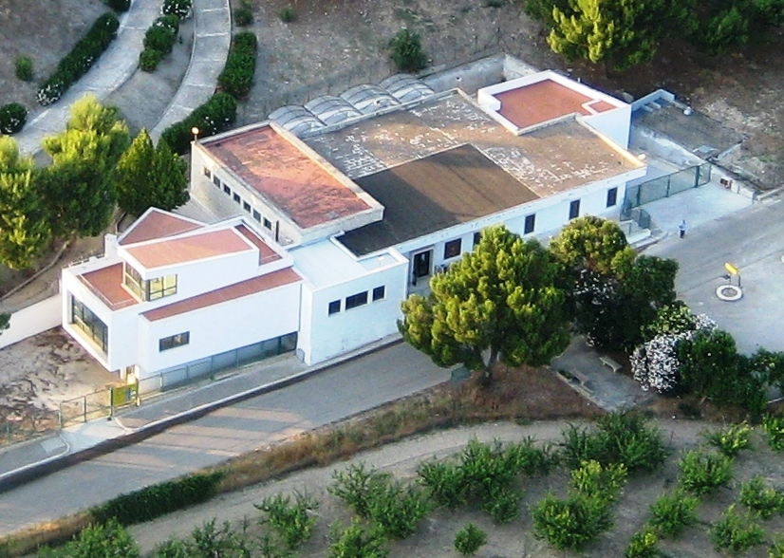

Slide 24
2010 2011 IL DIARIO DI UN ANNO SCANDALOSO
04/08/2010. CANNE DELLA BATTAGLIA - ANTIQUARIUM CHIUSO AL PUBBLICO IL 2 AGOSTO POMERIGGIO NELL'ANNIVERSARIO DELLA CELEBRE BATTAGLIA.
30/09/2010. CANNE DELLA BATTAGLIA - CHIUSURA BOOKSHOP: IL SINDACO MAFFEI CHIEDE INCONTRO CON LA SOPRINTENDENZA ARCHEOLOGICA.
10/10/2010. SOS CANNE DELLA BATTAGLIA - DOMENICA 10 / 10/ 10 ANTIQUARIUM E BOOKSHOP: CONCRETE RISPOSTE DELLE ISTITUZIONI ALLA GIORNATA DI “SOLIDARIETA’ ALLA CULTURA ED A CHI CI LAVORA”. SI APRE UNA SETTIMANA DECISIVA PER REGIONE, PROVINCIA, COMUNE.
14/11/2010. SOS CANNE DELLA BATTAGLIA - CROLLA LA CITTADELLA COME A POMPEI: DOV'ERA IL CENTRO-SINISTRA DI BARLETTA IN QUESTI ULTIMI DIECI ANNI?
25/11/2010. DA POMPEI A CANNE DELLA BATTAGLIA CROLLA L’ARCHEOLOGIA: ECCO COSA PUO’ ACCADERE ANCHE QUANDO CI SONO I SOLDI MA SPESI MALE! COSI’ E’ DIVENTATO UN ALTRO MONUMENTO ALL’ABBANDONO ED ALLO SPRECO IL MURAGLIONE CROLLATO SULLA CITTADELLA A MAGGIO 2003.

Slide 25
2011
28/01/2011. CANNE DELLA BATTAGLIA – BOOKSHOP: CONTINUA LA MINACCIA DEI LICENZIAMENTI. FINO A LUNEDI' ORARIO ANTIMERIDIANO ED INGRESSO GRATUITO, IN ATTESA DI NUOVO INCONTRO CON NOVAMUSA. INTERLOCUTORIO L'INCONTRO IN REGIONE FRA MENNEA E LA BARBANENTE.
26/02/2011. CANNE DELLA BATTAGLIA – ALTRA DISASTROSA SCONFITTA A DODICI ANNI DAL PROTOCOLLO D’INTESA COMUNE-SOPRINTENDENZA: LAVORI FERMI ALL’ANTIQUARIUM, DIPENDENTI LICENZIATI AL BOOKSHOP SMANTELLATO, DECLASSAMENTO, ABBANDONO…
28/03/2011. CANNE DELLA BATTAGLIA - FINALMENTE UN'ISPEZIONE DEL MINISTERO BENI CULTURALI AL MURAGLIONE CROLLATO SULLA CITTADELLA.
02/04/2011. CANNE DELLA BATTAGLIA – DAL 1° APRILE E’ IL PERSONALE DELL’ANTIQUARIUM CHE STACCA IL BIGLIETTO AI VISITATORI: MA L’INGRESSO E’ COMUNQUE GRATIS PER TUTTI...
23/04/2011. CANNE DELLA BATTAGLIA - LA SOPRINTENDENZA AL COMUNE: DA DIECI ANNI NESSUN INTERVENTO DI RESTAURO. ED IL NUOVO ANTIQUARIUM E' SENZA NULLAOSTA! DUNQUE... ABUSIVO?

Slide 26
12/05/2011. CANNE DELLA BATTAGLIA – CITTADELLA OFF LIMITS DOPO L’ISPEZIONE DEL MINISTERO: CHIUSE AL PUBBLICO IL GIRO DELLE FORTIFICAZIONI E LA TOMBA DI SAN RUGGIERO.
25/05/2011. CANNE DELLA BATTAGLIA - DAL GOVERNO I SOLDI PER IL MURO: DOPO 8 ANNI IL MINISTERO STANZIA 25.000 EURO PER PREVENIRE ALTRI CROLLI
26/05/2011. CANNE DELLA BATTAGLIA - AGGIUDICATI DAL COMUNE I LAVORI PER IL COMPLETAMENTO DEL NUOVO ANTIQUARIUM (450.000 EURO)
16/06/2011. CANNE DELLA BATTAGLIA - UN TAVOLO ISTITUZIONALE PER IL RILANCIO DEL SITO: DIREZIONE BENI CULTURALI, REGIONE, COMUNE DI BARLETTA, PROVINCIA BT. E TUTTI GLI ALTRI SOGGETTI, IL COMITATO, LE ASSOCIAZIONI?
18/06/2011. CANNE DELLA BATTAGLIA - DOPO L'INCONTRO A BARI: SINDACO MAFFEI, PERCHE' ESCLUDI LE ASSOCIAZIONI SULLE COSE DA FARE? ED A PRIMAPAGINA BAT UN GRAZIE PER FARE GIUSTA INFORMAZIONE SUI NOSTRI BENI CULTURALI.

Slide 27
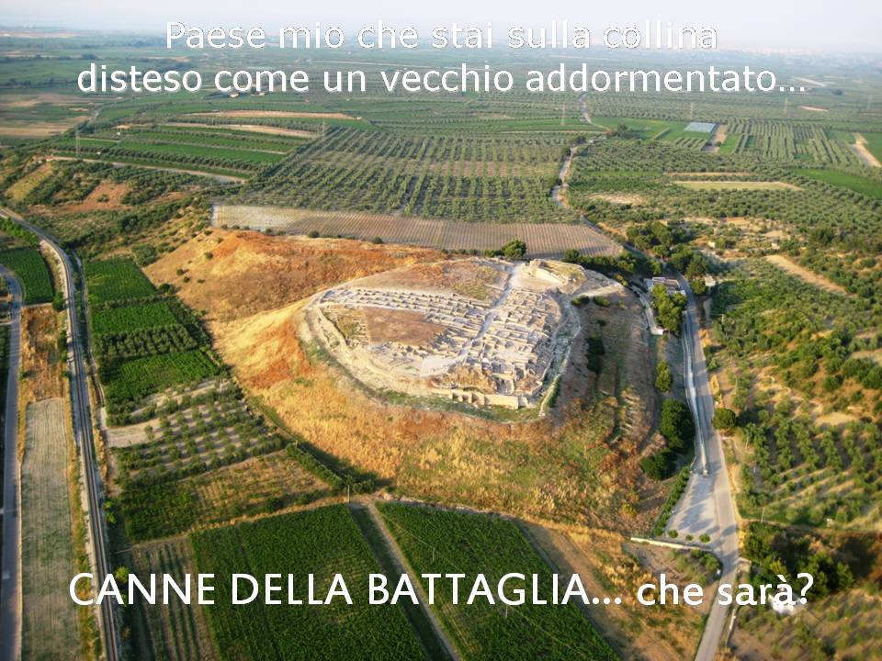

Slide 29



Slide 30


